Slide 1
Тема: Маркировка логических схем простых серий

Slide 2
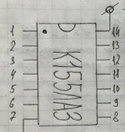
Рассмотрим серию К155, аналог серии 74ХХ
+5В
Счет контактов идет, если мы смотрим со стороны маркировки, а не со стороны платы.
Слева - направо против часовой стрелки.
Такие корпуса называют ДIP 14
14 – количество ног
Тип корпуса ДIP 14
Как правило на «7» ножку подается земля, а на «14» - потенциал +5В. Т.е. эти 2 ноги зарезервированы под напряжение питания.
Общее обозначение: К155ЛХN
Л - логический элемент;
Х – тип логических схем
И – «И»
Л – «ИЛИ»
Н – «НЕ»
А – «И-НЕ»
Е – «ИЛИ-НЕ»
N – номер реализации

Slide 3
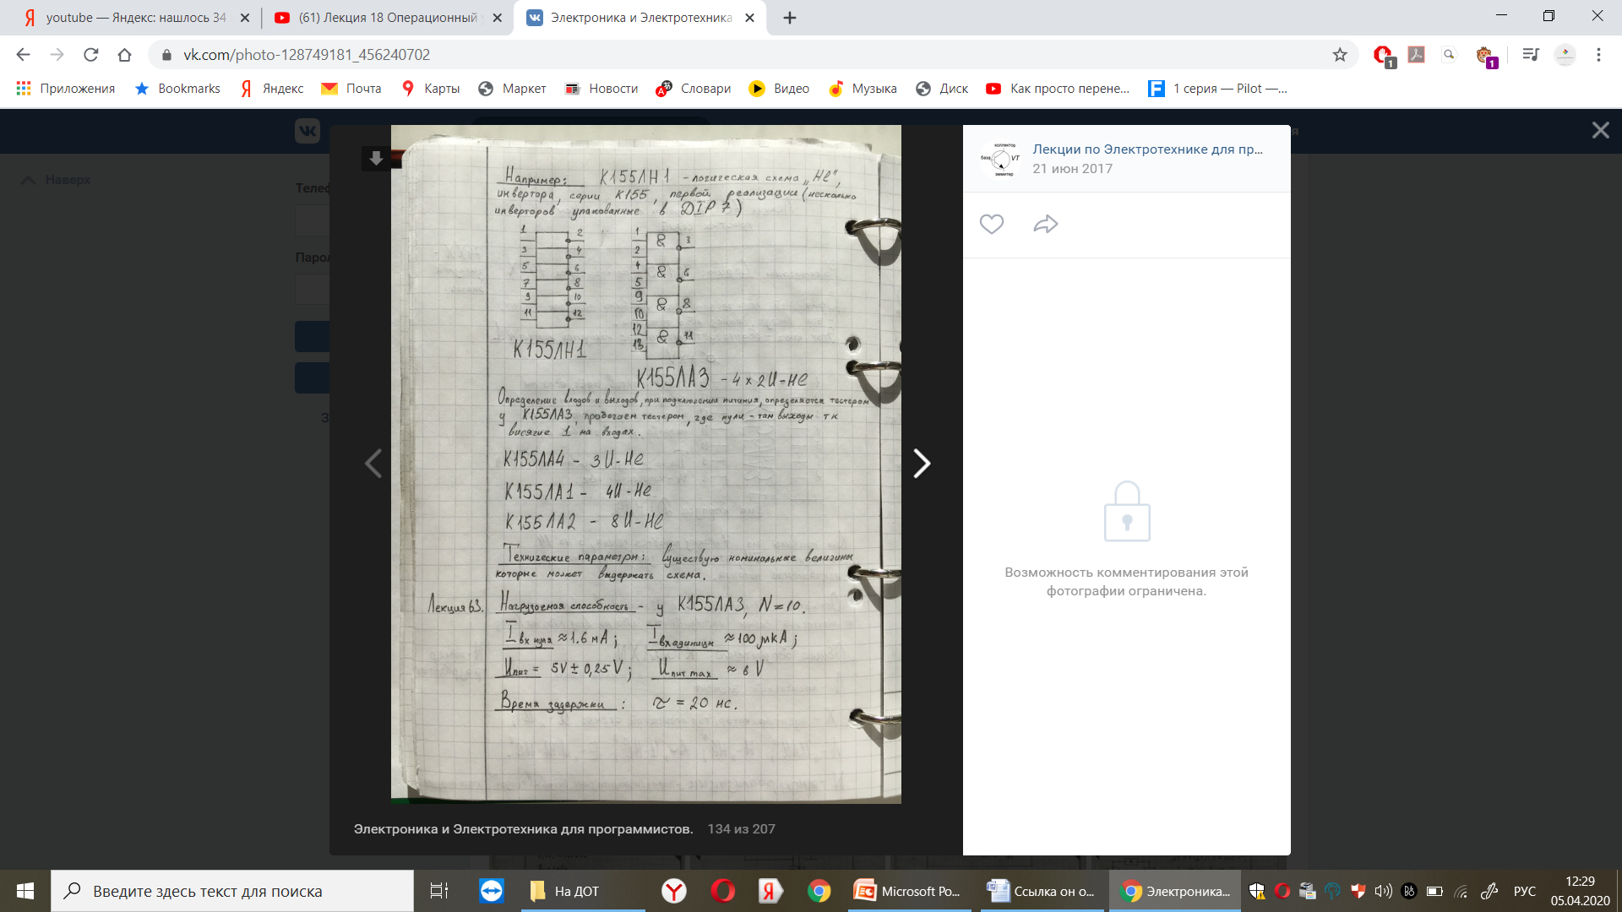
Например: К155ЛН1 – логическая
схема «НЕ» инвертора, серии К155
Например: К155ЛА3 – логическая схема
4x2«И-НЕ»

Slide 5
Тема: Комбинационные схемы. Дешифратор
Комбинационное логическое устройство – это устройство, где сигналы на выходе однозначно определяются входами (т.е. нет элементов памяти)

Slide 6
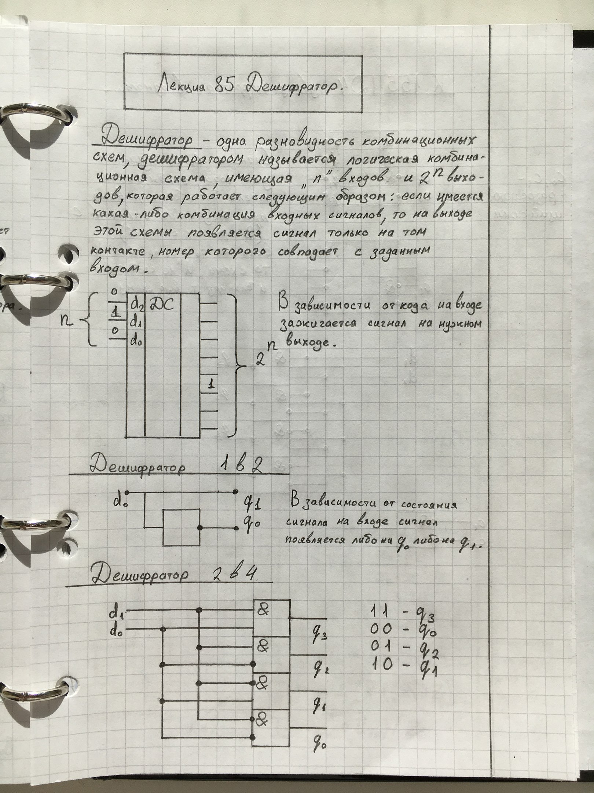
Дешифратор – одна из разновидностей комбинационных схем. Логическая комбинационная схема, имеющая «n» входов и 2 выходов, которая работает следующим образом: если имеется какая-либо комбинация входных сигналов. То на выходе этой схемы появляется сигнал только на том контакте, номер которого совпадает с заданным входом.
n
В зависимости от кода на входе, появляется сигнал на нужном выходе.
Дешифратор 1 в 2 (1 вход, 2 выхода)
В зависимости от состояния сигнала на входе, сигнал появляется либо на q0 либо на q1

Slide 7
Дешифратор 2 в 4 (2 входа, 4 выхода)
11 – q3
00 – q0
01 – q2
10 – q1

Slide 8
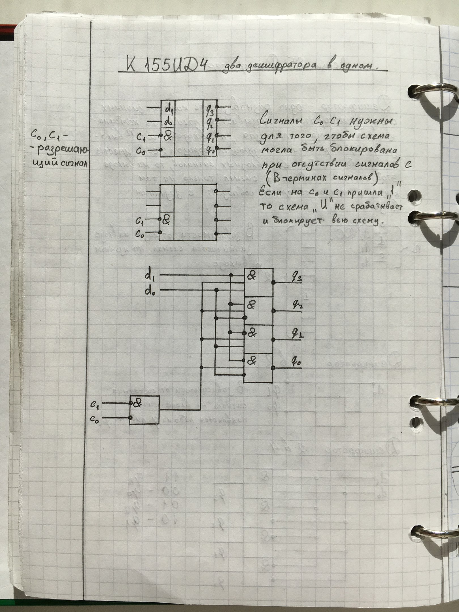
K 155 ИД4 два дешифратора в одном
Сигналы С0 и С1 нужны для того, чтобы схема могла быть блокирована при отсутствии сигналов «С». Если на С0 и С1 пришла «1», то схема «И» не срабатывает и блокирует всю схему.

Slide 9
Тема: Шифратор

Slide 10
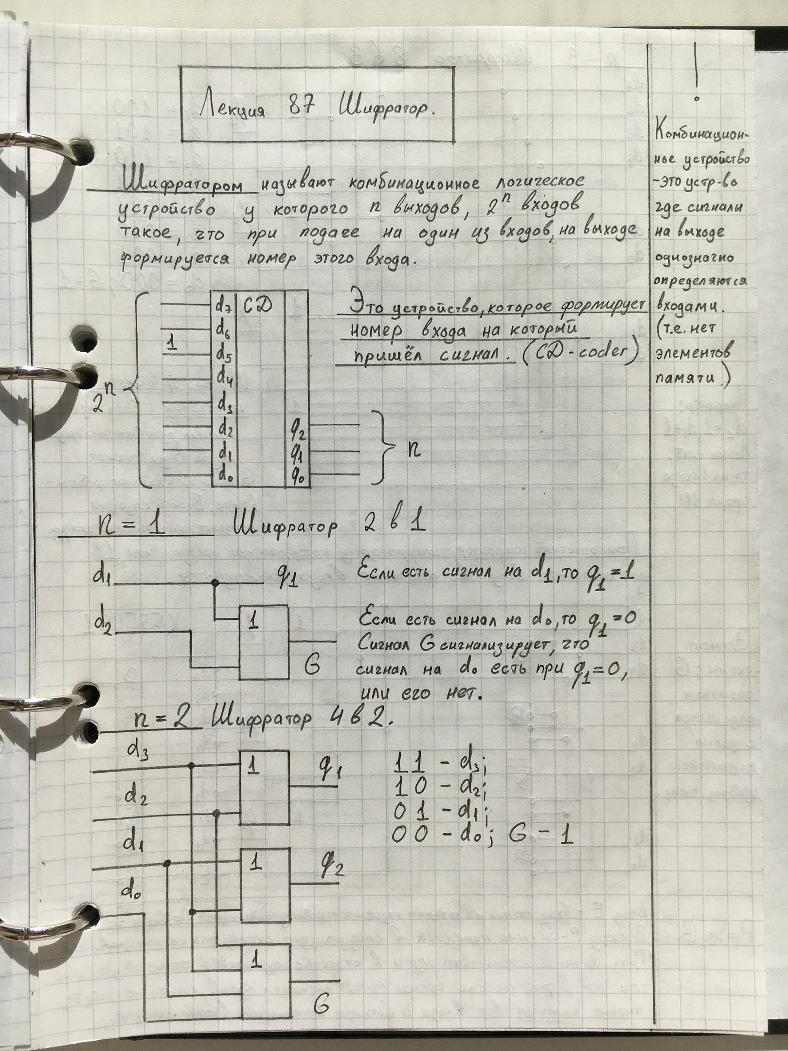
n
Шифратор – комбинационное логическое устройство, у которого n выходов и 2 входов, такое, что при подаче на один из входов сигнала, на выходе формируется номер этого входа.
1
0
1
n=1 (Шифратор 2 в 1, 2 входа, 1 выход)
Если есть сигнал на d1, то q1=1
Если есть сигнал на d2, то q1=0
Сигнал G сигнализирует, что сигнал на d0 есть при q1=0

Slide 11
n=2 (Шифратор 4 в 2, 4 входа, 2 выхода)
11 – d3
10 – d2
01 – d1
00 – d0, G-1

Slide 12
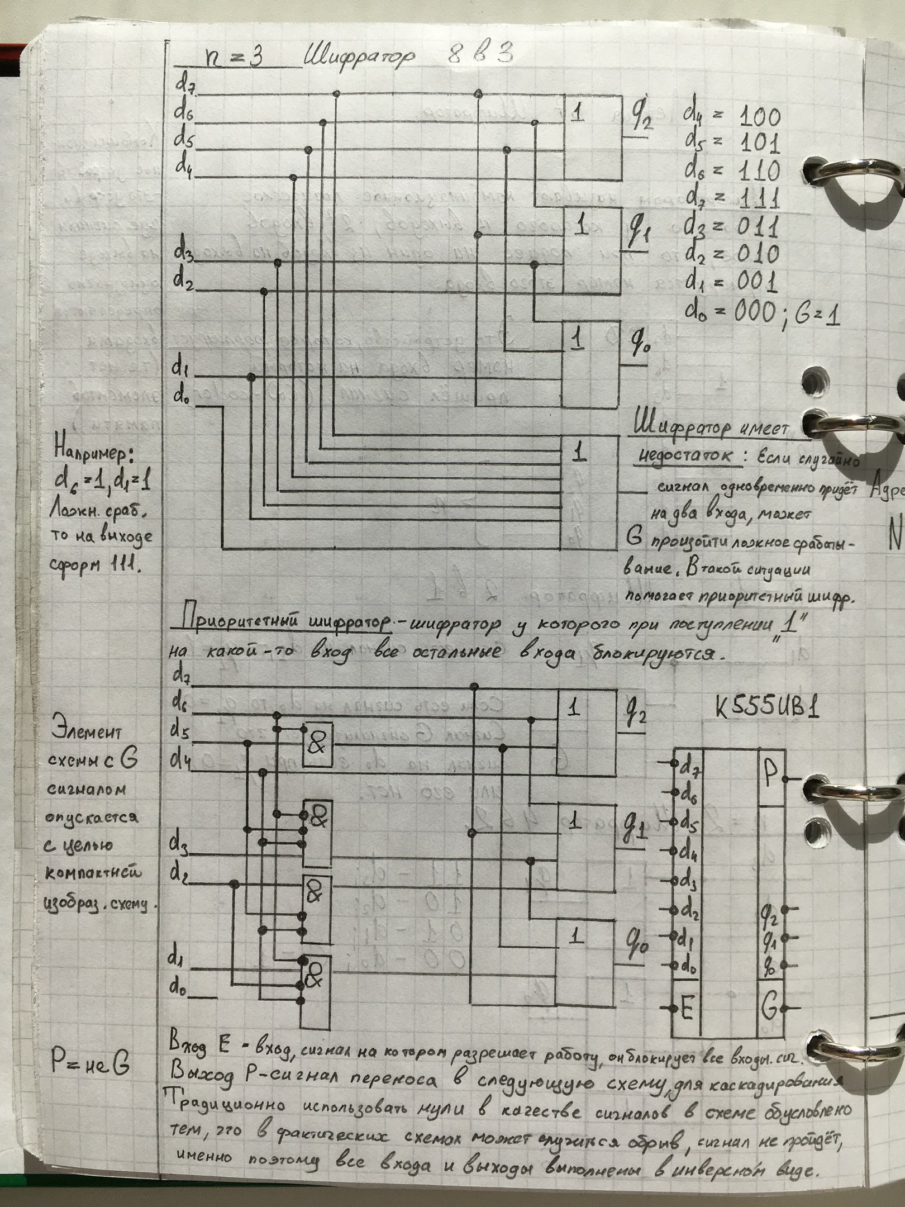
n=3 (Шифратор 8 в 3, 8 входов, 3 выхода)
d4 – 100
d5 – 101
d6 – 110
d7 – 111
d3 – 011
d2 – 010
d1 – 001
d0 - 000
Шифратор имеет недостаток: Если случайно сигнал одновременно идет на 2-а входа на G может произойти ложное срабатывание В такой ситуации помогает приоритетный шифр.
Например: d6=1, d1=1. Ложное срабатывание, на выходе формируется 111

Slide 13
Приоритетный шифратор – шифратор, у которого при поступлении «1» на какой то вход, все остальные входа блокируются
К 555 ИВ1 (ИМС)
Элемент схемы с G сигналом опускается с целью компактного изображения схемы
Е – блокирует все входные сигналы;
G – выход;
P – сигнал переброса (не G)

